Slide 1




TRƯỜNG TIỂU HỌC ĐỨC GIANG
Nội dung sinh hoạt chào cờ: Tuần 19
Đức Giang, ngày 17 tháng 01 năm 2022

Slide 2

LIÊN ĐỘI TRƯỜNG TIỂU HỌC ĐỨC GIANG
SINH HOẠT DƯỚI CỜ TUẦN 16
NỘI DUNG
Buổi sinh hoạt dưới cờ hôm nay có 6 nội dung chính:
- Tuyên dương học sinh đạt giải trong cuộc thi “Tài năng Anh ngữ”.
- Phát động đợt thi đua thứ 4 chủ đề: “Cùng tiến bước lên Đoàn”
- Phát động cuộc thi: Viết thư quốc tế UPU lần thứ 51, năm 2022.
- Phát động cuộc thi vẽ và làm lì xì chủ đề: “ Em làm bao lì xì ngày Tết”.
- Phát động chương trình "Thiếu nhi Việt Nam - Học tập tốt, rèn luyện chăm"
- Tuyên truyền phòng chống covid 19.

Slide 3
LIÊN ĐỘI TRƯỜNG TIỂU HỌC ĐỨC GIANG
SINH HOẠT DƯỚI CỜ TUẦN 19
Tuyên dương các bạn đã đạt giải trong cuộc thi
“Tài năng Anh ngữ”.
Giải cá nhân:
Nguyễn Hà Vy 4C - Giải Khuyến khích
Giải tập thể:
Nguyễn Ngọc Minh 5C – Giải khuyến khích
Trần Khoa Nguyên
Nguyễn Ngọc Khánh

Slide 4
LIÊN ĐỘI TRƯỜNG TIỂU HỌC ĐỨC GIANG
SINH HOẠT DƯỚI CỜ TUẦN 19
Phát động đợt thi đua thứ 4 chủ đề: “Cùng tiến bước lên Đoàn”
Thời gian từ đầu học kỳ II đến 26/3/2022.
- Tiếp tục đẩy mạnh triển khai mô hình “Mỗi tuần một câu chuyện đẹp, một cuốn sách hay, một tấm gương sáng”.
- Tổ chức các hoạt động chào mừng kỷ niệm 92 năm Ngày thành lập Đảng Cộng sản Việt Nam (03/02/1930 – 03/02/2022), 91 năm Ngày thành lập Đoàn TNCS Hồ Chí Minh (26/3/1931 – 26/3/2022) .
- Triển khai chương trình “Thiếu nhi Việt Nam – Học tập tốt, rèn luyện
chăm” do Hội đồng Đội Trung ương tổ chức.
- Tổ chức Ngày hội “Thiếu nhi vui khỏe – Tiến bước lên Đoàn” trong các liên đội trường Tiểu học (tháng 3/2022).
Triển khai Hội thi “Tin học trẻ” các cấp.
- Tặng quà cho HS khó khăn trong dịp Tết Nguyên đán 2022.

Slide 5
LIÊN ĐỘI TRƯỜNG TIỂU HỌC ĐỨC GIANG
SINH HOẠT DƯỚI CỜ TUẦN 19
Phát động cuộc thi: Viết thư quốc tế UPU lần thứ 51, năm 2022.
1. Chủ đề cuộc thi
Cuộc thi Viết thư Quốc tế UPU lần thứ 51 (năm 2022) có chủ đề: “Em hãy viết thư gửi một người có tầm ảnh hưởng để trình bày lý do và cách thức họ cần hành động trước khủng hoảng khí hậu”.
2. Thể lệ cuộc thi
a) Đối tượng
Các em học sinh trên địa bàn thành phố Hà Nội từ 9 đến 15 tuổi (tính đến thời điểm gửi thư tham dự cuộc thi).
b) Quy định về bài thi
- Bài thi là một bức thư viết dưới dạng văn xuôi về chủ đề cuộc thi (chưa đăng báo hoặc in sách), dài không quá 800 từ.

Slide 6
LIÊN ĐỘI TRƯỜNG TIỂU HỌC ĐỨC GIANG
SINH HOẠT DƯỚI CỜ TUẦN 19
- Bài viết rõ ràng, sạch sẽ, viết tay trên một mặt giấy. Bài đánh máy vi tính hoặc photocopy là không hợp lệ.
- Ở góc trên cùng bên trái, ghi đầy đủ: Họ và tên, ngày tháng năm sinh, tộc, địa chỉ trường, lớp, quận/huyện/thị xã, thành phố Hà Nội hoặc địa chỉ gia đình. Bài dự thi không ghi đầy đủ các nội dung trên sẽ bị loại.
- Trong nội dung bài dự thi, các em học sinh không đư c nêu cụ thể tên, trường lớp, địa chỉ của mình.
3. Thời gian nộp bài thi
Trước ngày 24/02/2022 (theo dấu Bưu điện). Bài dự thi gửi về Báo Thiếu niên Tiền phong và Nhi đồng, số 5 Hòa Mã, Hà Nội, Thư phải dán tem, kèm theo mã bưu chính (11611) gửi qua đường Bưu điện.

Slide 7

LIÊN ĐỘI TRƯỜNG TIỂU HỌC ĐỨC GIANG
SINH HOẠT DƯỚI CỜ TUẦN 19
Phát động cuộc thi làm lì xì chủ đề: “ Em làm bao lì xì ngày Tết”.
1. Đối tượng dự thi: Là học sinh lớp 1- 5 trường tiểu học Đức Giang năm học 2021 - 2022.
2. Thời gian: Từ ngày 17/01/2022 đến ngày 26/01/2022.
II. NỘI DUNG, HÌNH THỨC
1. Nội dung
Cuộc thi diễn ra trong 10 ngày, các thí sinh sẽ thi nội dung sau:
STT | Thời gian | Đối tượng | Nội dung thi
1 | Từ ngày 17/01 -26/01/2022 | Học sinh lớp 1,2,3,4,5 | Cuộc thi làm lì xì chủ đề “ Em làm bao lì xì ngày Tết”. - Thể hiện đúng chủ đề ( 1đ) Sản phẩm đẹp, màu sắc hài hòa ( 7đ) Sáng tạo có thể kết họp nguyên vật liệu khác ( 2đ) - Tổng điểm: 10 điểm
- BTC sẽ chọn ra 25 lì xì đẹp nhất và 5 giải học sinh tham gia làm nhiều lì xì đảm bảo chất lượng để trao giải thưởng.

Slide 8

Liên đội TH Đức Giang phát động chương trình
"Thiếu nhi Việt Nam - Học tập tốt, rèn luyện chăm"
“Tăng cường giáo dục lý tưởng cách mạng, đạo đức, lối sống và khơi dậy khát vọng cống hiến cho thanh niên, thiếu niên, nhi đồng giai đoạn 2011 - 2030”.
1)
Xây dựng môi trường để các em thi đua học tập, rèn luyện sức khỏe, phát triển thể lực và trau dồi kỹ năng thông qua các hoạt động học tập, vui chơi giải trí, các hoạt động cộng đồng
2)
3)
Các hoạt động phải được triển khai tạo cho các em thói quen làm việc tốt ở mọi lúc, mọi nơi và trở thành nét đẹp hàng ngày đối với mỗi thiếu nhi
Nội dung gồm: Thi đua học tốt ; Vận động khỏe mạnh; Bảo vệ môi trường
Đọc sách mỗi ngày; Chia sẻ yêu thương; Rèn luyện kỹ năng
4)

Slide 9



1.Thi đua học tốt
- Có thời khóa biểu học tập, có góc học tập riêng, tự trang trí góc học tập đẹp và gọn gàng.
- Học thuộc bài, làm bài tập về nhà,soạn bài mới đầy đủ. Thực hiện tốt giờ tự học ở trường và ở nhà.
- Đi học đúng giờ, tự giác học tập, chú ý nghe giảng, hăng hái phát biểu ý kiến trong mỗi buổi học.
- Giữ vở sạch, viết chữ đẹp; tích cực tham gia “Hội vui học tập”, cuộc thi “Vở sạch chữ đẹp”
- Phấn đấu học tập ngày càng tốt hơn; mỗi học kỳ có ít nhất một “Hoa điểm tốt” (điểm 9, 10).
- Trung thực trong học tập, làm bài kiểm tra, thi học kỳ, thực hiện tốt lời dặn dò của thầy cô giáo sau mỗi buổi học.
- Thực hiện được các chức năng cơ bản của máy vi tính, sử dụng hiệu quả các ứng dụng học tập trực tuyến theo chương trình của nhà trường.
- Biết sử dụng một số câu chào hỏi, giao tiếp cơ bản của một ngoại ngữ.
trải nghiệm của lớp, của trường; sân chơi “Em yêu khoa học - Tài năng công nghệ nhí”
hoặc một trong các sân chơi về học tập, cuộc thi về sáng tạo, khoa học.
-Có phương pháp tự học tốt, chủ động trao đổi với bạn, với thầy cô giáo các
nội dung học tập và biết vận dụng hiệu quả kiến thức đã học trong cuộc sống, trong học tập
và trong sinh hoạt hàng ngày.

Slide 10

2.Vận động khỏe mạnh
- Thuộc và thực hiện đầy đủ bài tập thể dục giữa giờ của nhà trường.
- Có ý thức thường xuyên vận động cơ bản, thực hiện được các kĩ năng vận động cơ bản phù hợp với lứa tuổi hàng ngày.
- Tham gia và luyện tập thường xuyên ít nhất một môn thể thao: Bóng đá, cầu lông, chạy bộ...
- Tích cực tham gia các hoạt động thể thao trong và ngoài trường học để rèn luyện sức khỏe.
- Tích cực hưởng ứng phong trào TDTT hoặc tham gia các giải phong trào, chuyên nghiệp...
- Tự giác tập luyện và vận động các thành viên trong gia đình, bạn bè, mọi người xung quanh cùng tham gia rèn luyện sức khỏe với tinh thần “Cùng em vận động 30 phút mỗi ngày”.
- Thực hiện tốt thông điệp 5K của Bộ Y tế để bảo vệ sức khỏe, phòng chống dịch bệnh Covid-19. Nhắc nhở, giúp đỡ bạn bè, người thân để cùng nhau thực hiện tốt.
- Biết và thực hiện được các yêu cầu về chế độ dinh dưỡng, tăng cường thể lực cho sức khỏe.

Slide 11

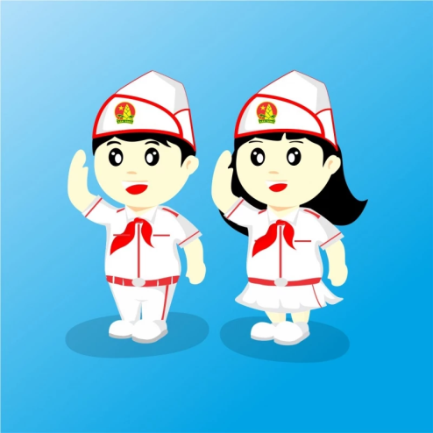
3.Bảo vệ môi trường
-Tham gia lao động phụ giúp gia đình theo khả năng của mình, dọn dẹp nhà cửa ngăn nắp; giữ vệ sinh, sắp xếp đồ dùng cá nhân gọn gàng, sạch đẹp. Mỗi tuần tham gia ít nhất một buổi lao động vệ sinh trường lớp, khu dân cư.
- Có ý thức giữ gìn vệ sinh chung, thực hiện tốt việc phân loại rác tại nhà và nơi công cộng; hạn chế sử dụng túi ni lông và các vật dụng từ nhựa dùng một lần.
- Rèn luyện ý thức tiết kiệm, gom giấy vụn, sách báo cũ và phế liệu riêng của mình để tham gia phong trào “Kế hoạch nhỏ”, thực hiện các hoạt động tái chế từ các vật liệu bỏ đi làm thành những sản phẩm hữu ích...
- Tích cực tham gia “Trồng cây gây quỹ Đội”, “Vì màu xanh quê hương”, “Em yêu biển đảo quê em”, “Sạch nhà, sạch phố, sạch trường”.
- Đăng ký trồng hoặc chăm sóc ít nhất một chậu hoa hoặc cây xanh tại gia đình.
Tích cực tham gia chăm sóc và bảo vệ công trình măng non của chi đội, liên đội.
- Có ý thức giữ gìn, yêu quý và tham gia chăm sóc, làm đẹp các di tích lịch sử, danh lam
thắng cảnh, đài tưởng niệm các anh hùng liệt sỹ.
- Tích cực tham gia diệt trừ các loại côn trùng, động vật có hại đến sức khoẻ con người,
môi trường và mùa màng.
- Tuyên truyền các nội dung bảo vệ môi trường tới các thành viên trong gia đình,
bạn bè và những người xung quanh.

Slide 12

4.Đọc sách mỗi ngày
- Mỗi ngày dành ít nhất 60 phút để đọc sách.Rèn luyện phương pháp đọc sách hiệu quả.
- Góp sách chung tay xây dựng không gian đọc sách, tương tác và sinh hoạt Đội của chi đội, liên đội.
- Tham gia các hoạt động đọc sách và làm các sản phẩm sáng tạo (viết cảm nhận, sáng tác thơ, văn, bài hát, rạp...) để lan tỏa thông điệp của cuốn sách mà em yêu thích đến mọi người thông qua các buổi sinh hoạt chủ đề “Mỗi tuần một câu chuyện đẹp, một cuốn sách hay, một tấm gương sáng”.
- Đọc sách, thu âm và nghe lại bài đọc của mình trên các ứng dụng.
- Đọc và tìm hiểu về Luật Trẻ em năm 2016 và Công ước Quốc tế về Quyền Trẻ em qua các sản phẩm, chương trình truyền thông của tổ chức Đoàn, Đội.
- Hiểu và chia sẻ với bạn bè về các nhóm quyền và bổn phận của trẻ em.
- Hiểu rõ và thực hiện các quy tắc an toàn trên không gian mạng; không truy cập, tham gia các trang web độc hại.
- Không lạm dụng chơi game, biết cách sử dụng thiết bị điện an toàn khi đọc sách trên thiết bị điện tử.

Slide 13

5.Chia sẻ yêu thương
- Tiết kiệm “Nuôi heo đất” hỗ trợ các bạn có hoàn cảnh khó khăn.
- Có việc làm thiết thực giúp đỡ bạn cùng học tập tiến bộ: Đôi bạn cùng tiến, giúp bạn học
30 phút mỗi ngày...
- Quyên góp quần áo, sách vở, đồ dùng học tập để tặng các bạn có hoàn cảnh khó khăn,
vùng sâu, vùng xa, biên giới, hải đảo, các bạn thiếu nhi vùng đồng bào dân tộc thiểu số.
- Tích cực tham gia cuộc vận động “Giúp bạn đến trường”.
- Viết thư thăm hỏi, động viên các chiến sỹ làm nhiệm vụ tại biên giới, hải đảo, các lực lượng
đang thực hiện nhiệm vụ nơi tuyến đầu để bảo vệ sức khỏe của nhân dân, đem lại bình yên.
- Có việc làm cụ thể động viên, cổ vũ tinh thần, hỗ trợ, giúp đỡ các bạn thiếu nhi là con
của các y bác sĩ, bộ đội, công an và các lực lượng đang tham gia tuyến đầu chống dịch Covid-19.
- Giúp đỡ các bạn thiếu nhi mồ côi bố, mẹ hoặc người trực tiếp nuôi dưỡng do dịch bệnh Covid-19.
- Biết chia sẻ yêu thương, vì lợi ích và niềm vui của người khác.
- Sẵn sàng giúp đỡ người già, bạn bè và em nhỏ. - Nhặt được của rơi trả lại người mất.
- Tích cực tham gia hành trình “Đến với các địa chỉ đỏ”, hoạt động “Đền ơn đáp nghĩa”.
- Thăm hỏi, giúp đỡ các gia đình chính sách, các gia đình thương binh, liệt sỹ,
các Mẹ Việt Nam Anh hùng.
.

Slide 14


HÌNH THỨC THAM GIA
Tham gia chương trình bằng cách cài đặt ứng dụng “Làm việc tốt”
Việc cài đặt ứng dụng là đại diện một thành viên trong gia đình
1
Hàng ngày, các em cùng nhau thi đua làm việc tốt trên cơ sở các nội dung của chương trình.
2
Tối thiểu 01 tuần 01 lần các em cập nhật bằng cách ghi nhận và tích lũy các việc làm tốt của mình lên ứng dụng “Làm việc tốt”.
.
3
Mỗi việc làm tốt mà các em tích lũy trên ứng dụng sẽ được hệ thống tự động cập nhật và là kết quả để ghi nhận, khen thưởng thành tích rèn luyện của các em khi tham gia chương trình.
4

Slide 15

Hướng dẫn cài đặt APP làm việc tốt cùng KUN trên điện thoại
https://www.youtube.com/watch?v=RlbVREZzm30
Các cô GVCN gửi link này tới PHHS cách cài đặt và sử dụng APP làm việc tốt cùng KUN trên điện thoại.

Slide 16




GIAI ĐOẠN 1 : TRIỂN KHAI CHƯƠNG TRÌNH
Tổ chức các sân chơi, các hoạt động trải nghiệm
Sân chơi “Đọc sách mỗi ngày ”
Thời gian từ tháng 2/2022
Hình thức: Trực tuyến
Nội dung, cách tham gia
- Nội dung: Các em tham gia cuộc thi bằng cách lựa chọn cuốn sách mình yêu thích, đọc và chia sẻ những cảm nhận của mình về cuốn sách bằng cách viết bài hoặc quay video clip giới thiệu cảm nhận của em về cuốn sách mà em yêu thích. Bài viết hoặc video clip gửi tham gia cuộc thi thông qua cổng nhận bài dự thi trên website của chương trình .

Slide 17
GIAI ĐOẠN 1 : TRIỂN KHAI CHƯƠNG TRÌNH
Tổ chức các sân chơi, các hoạt động trải nghiệm
Sân chơi “Vận động mỗi ngày”
Thời gian từ tháng 3/2022
Hình thức: Trực tuyến
Nội dung, cách tham gia
- Nội dung: Các em tham gia cuộc thi bằng cách lựa chọn một trong các môn thể thao: bóng đá, chạy marathon, aerobic, nhảy; sau đó thực hiện bài thi bằng cách quay video clip theo yêu cầu nội dung của chương trình. Video clip gửi tham gia cuộc thi thông qua công nhận bài dự thi trên website của chương trình

Slide 18
GIAI ĐOẠN 1 : TRIỂN KHAI CHƯƠNG TRÌNH
Tổ chức các sân chơi, các hoạt động trải nghiệm
Sân chơi “Bảo vệ môi trường”
Thời gian từ tháng 4/2022
Hình thức: Trực tuyến
Nội dung, cách tham gia
- Nội dung: Các em tham gia cuộc thi bằng cách thực hiện một video clip thuyết trình hoặc nêu những cảm nhận của em về môi trường xung quanh sau đó gửi tham gia cuộc thi thông qua cổng nhận bài dự thi trên website của chương trình.

Slide 19

GIAI ĐOẠN 2 : TỔ CHỨC SỰ KIỆN, HOẠT ĐỘNG CHƯƠNG TRÌNH 1
NGÀY HỘI CÙNG KUN LÀM VIỆC TỐT MỖI NGÀY
Thời gian từ tháng 1/2022 - 5/2022
Số lượng : 10 ngày hội
Nội dung tổ chức
- Nội dung chương trình: Giao lưu với các nhân vật truyền cảm hứng, người nổi tiếng có ảnh hưởng trong xã hội. Tổ chức các hoạt động văn nghệ, biểu diễn thể thao, khoa học giữa các trường tại địa phương. Trải nghiệm các trò chơi công nghệ cao, trò chơi dân gian cho thiếu nhi...

Slide 20
GIAI ĐOẠN 2 : TỔ CHỨC SỰ KIỆN, HOẠT ĐỘNG CHƯƠNG TRÌNH 1
CHƯƠNG TRÌNH TRUYỀN HÌNH THỰC TẾ
Thời gian trong năm 2022
52 số mỗi số 15 phút phát sóng truyền hình và trên internet.
Nội dung tổ chức
- Nội dung chương trình: Đến thăm, tìm hiểu, động viên, khen thưởng kịp thời những em đội viên, thiếu niên và nhi đồng có thành tích đặc biệt xuất sắc để truyền cảm hứng, lan tỏa những việc làm tốt, nêu gương cho thiếu nhi cả nước học tập và noi theo.

Slide 21
GIAI ĐOẠN 2 : TỔ CHỨC SỰ KIỆN, HOẠT ĐỘNG CHƯƠNG TRÌNH 1
GA LA TỔNG KẾT CHƯƠNG TRÌNH
Thời gian: 7/2022
02 ngày, tại Hà Nội
Nội dung tổ chức
- Nội dung chương trình: Tuyên dương 300 thiếu nhi tiêu biểu toàn quốc đã tham gia chương trình và đạt thành tích xuất sắc. Tổ chức các hoạt động tham quan, giao lưu, trải nghiệm, thi văn nghệ, biểu diễn thể thao...

Slide 22

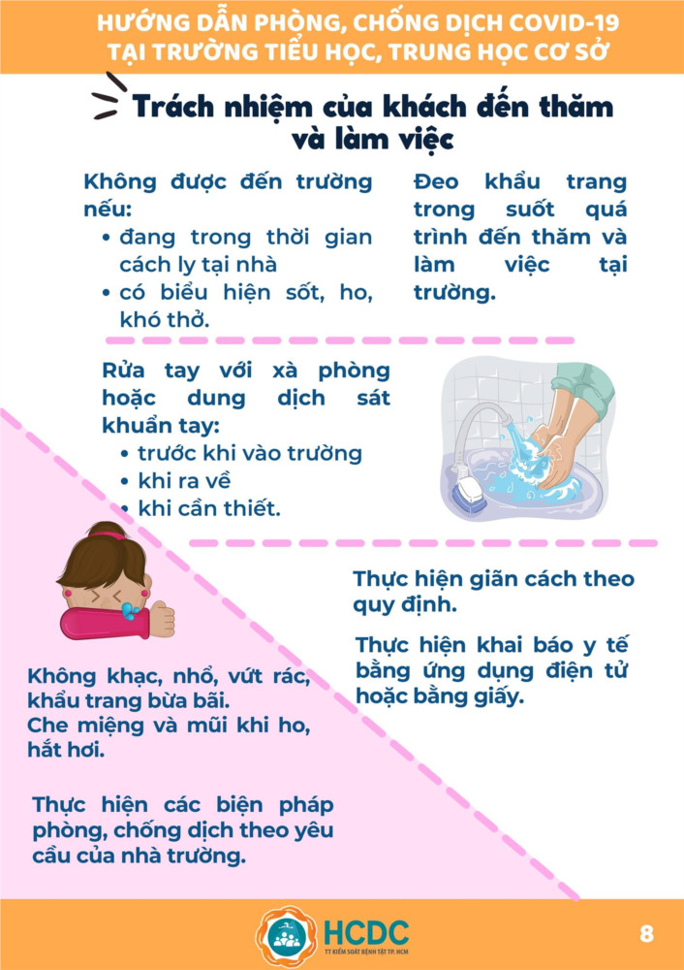

Slide 23

Kính chúc thầy cô và các em học sinh một tuần làm việc mới
vui vẻ và hiệu quả.
Xin chân thành cảm ơn!

